Slide 1
Игра “Танчики” на Pygame

Slide 2
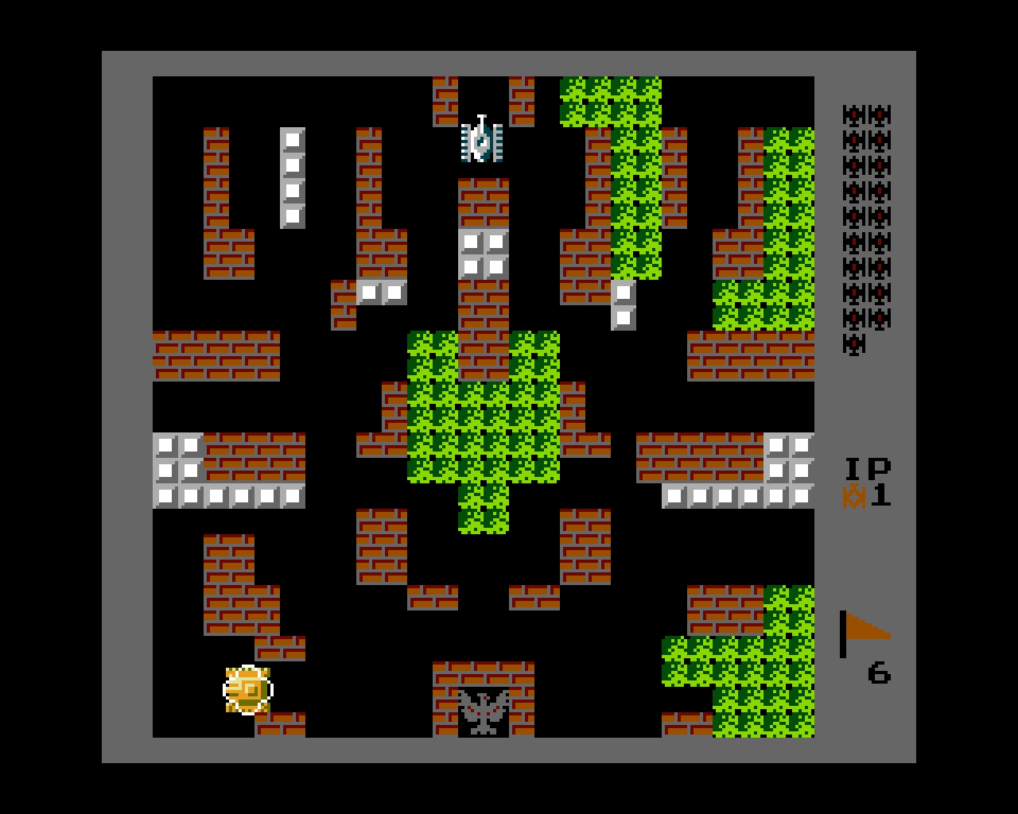
Введение
Раньше в постсоветской России были популярны первые игровые приставки “денди”, а одной из самых популярных игр на ней была Battle City, в простонародье - “танчики”.
Я решил в качестве проекта по Pygame сделать свои “танчики”.
Суть игры: управляя своим танком, стреляя снарядами, уничтожать своих противников.

Slide 3
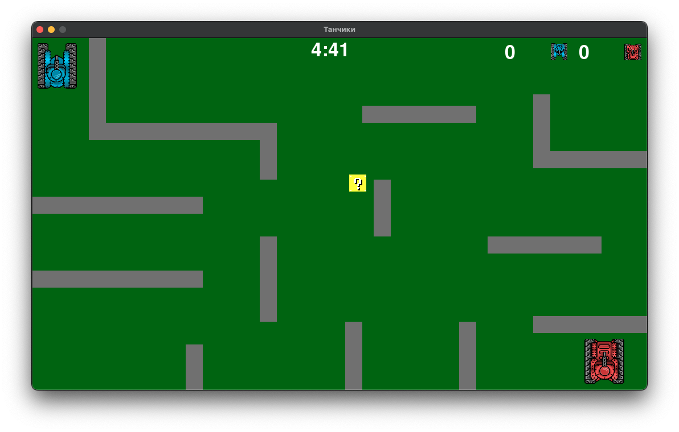
Игровой процесс
В начале игры два танка для двоих игроков спавнятся в разных углах экрана.
Управление синим танком осуществляется стрелками, стрелять - кнопка “ю”, а управление красного танка - кнопки WASD, стрелять - кнопка “пробел”. При попадании снаряда во врагу, игроку засчитывается одно очко.
Побеждает тот игрок, который за 5 минут набирает наибольшее кол-во очков.

Slide 4

Таинственный блок
Время от времени на поле битвы появляются “таинственный блоки”. Подбирая их, игрок может как получить преимущество, так и потерпеть неудачу.
В лучшем случае, у танка или у пули повысится скорость движения или танк противника взорвется, в худшем - взорвется наш танк.

Slide 5
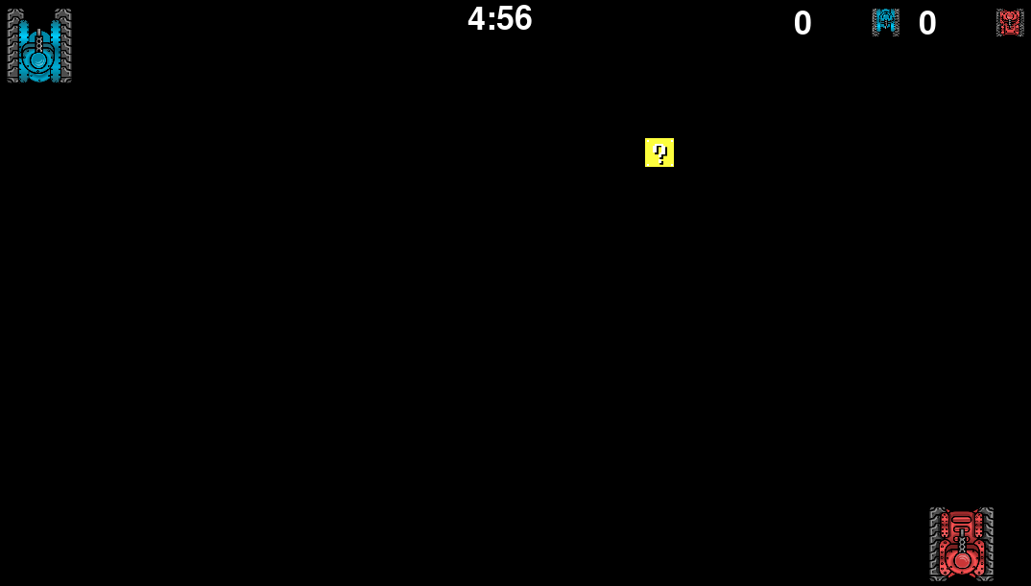
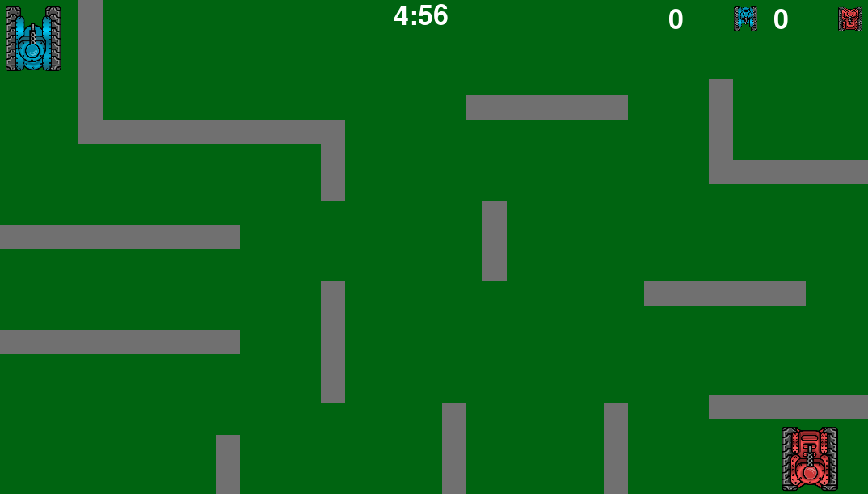
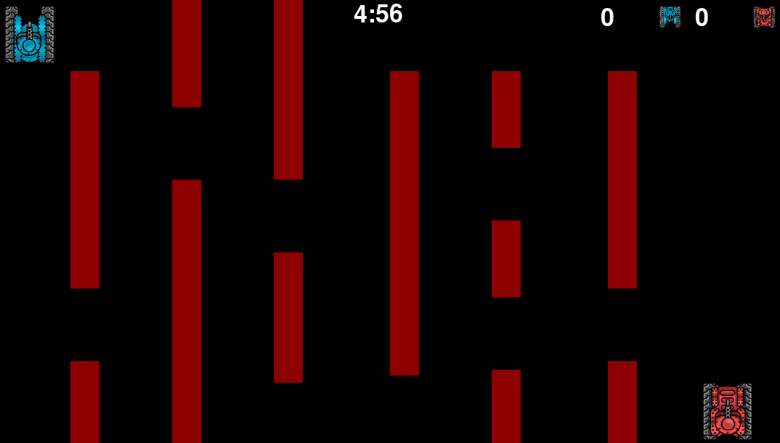
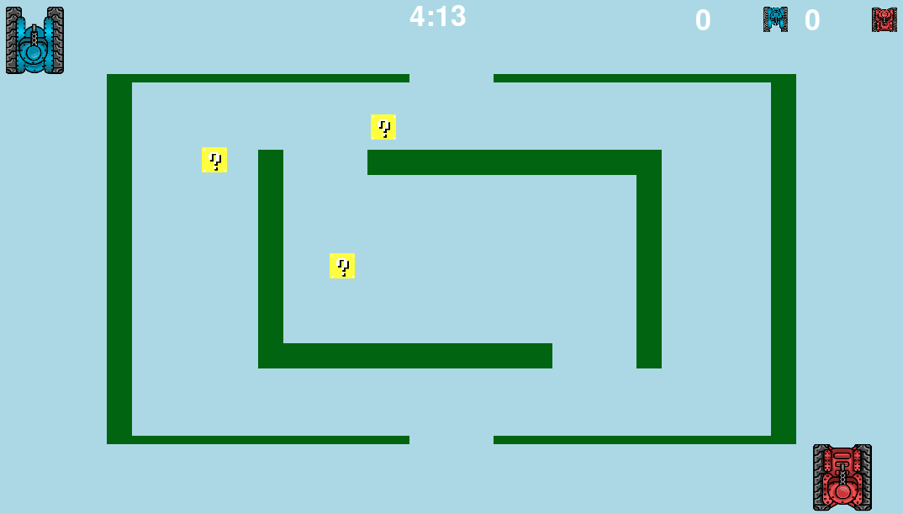
Карты игры
Игры содержит 4 карты для разнообразной игры

Slide 6
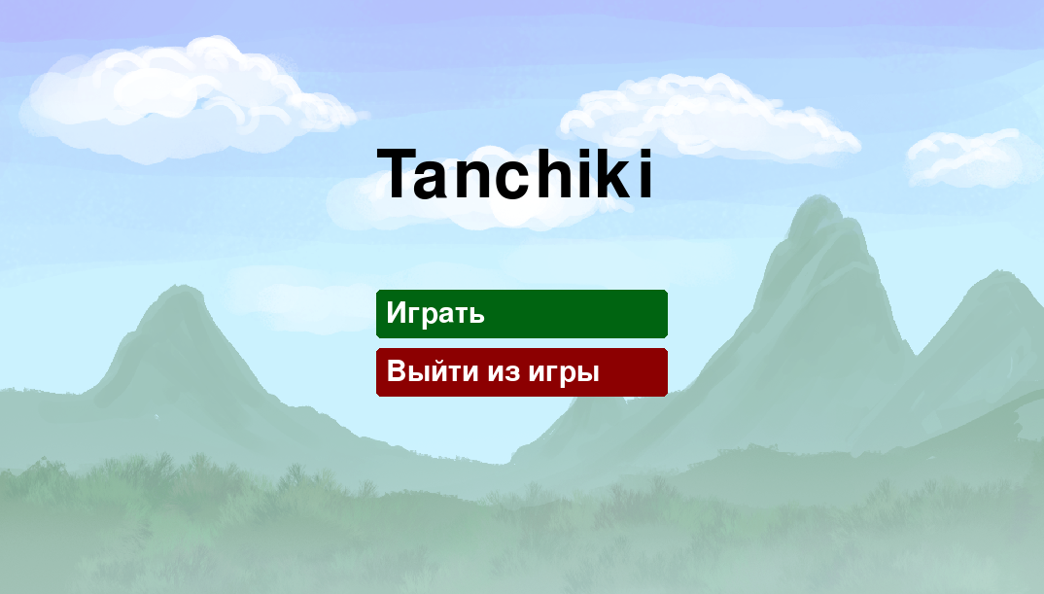
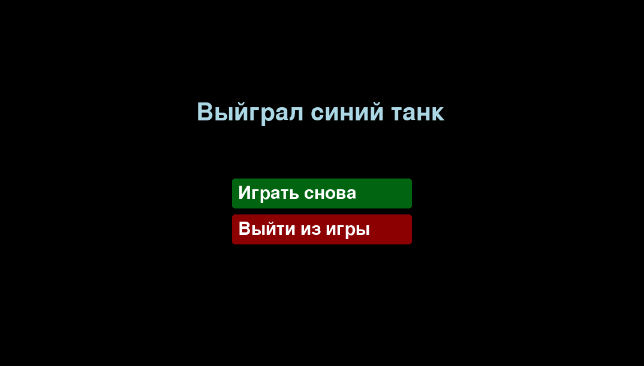
Экраны игры
Стартовый экран
Игра
Экран конца

Slide 7
Спасибо за внимание

